Slide 1


JER SRCE PREPOZNAJE NAJBOLJE
Važnost kretanja i rekreaciji

Slide 2
Zdravlje se određuje (definira) kao visoki stupanj opće funkcionalnosti organizma, odnosno nenarušenost funkcionalnosti organizma, harmonija i nenarušenost intelektualnih i bioloških funkcija. Također se, u proširenom smislu može promatrati kao stanje dobrog tjelesnog, psihičkog i društvenog blagostanja. Zdravlje se najčešće upotrebljava kao pojam odsustva od bolesti, traume (ozljede i njihovih posljedica), deformacija i duševnih poremećaja. Neki od uvjeta zdravlja su uravnotežena prehrana, tjelesna aktivnost i higijena, te stabilne obiteljske i društvene okolnosti.

Slide 3
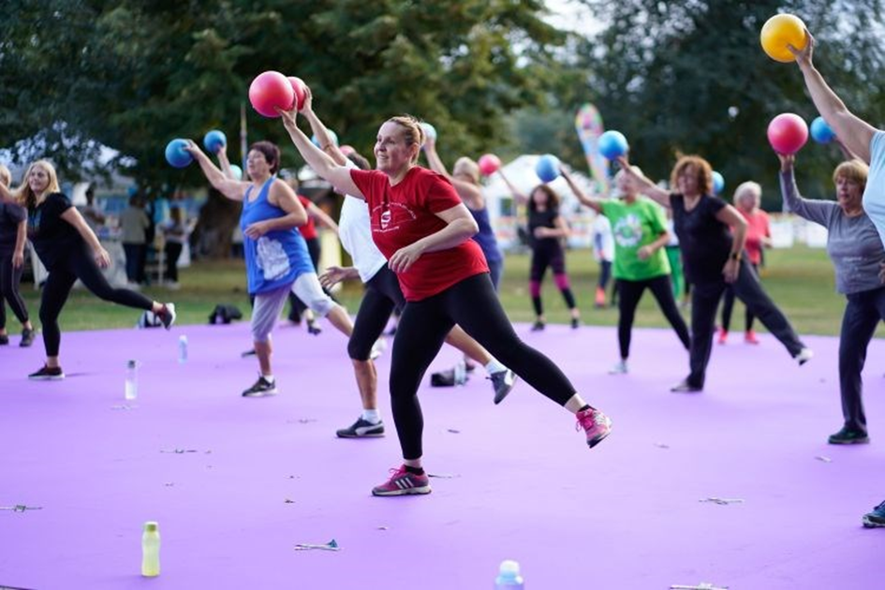
KRETANJE
jedan od najvažnijih uvjeta za dobro zdravlje
jedna od osnovnih biotičkih potreba (uz potrebu za vodom, hranom, snom i kisikom )
osnova za razvoj cjelokupne osobnosti (hrabrosti, svjesnosti, upornosti, osjećaja zajedništva i prijateljstva)
Kretanje u mozgu oslobađa hormone koji pozitivno utječu na naše zdravlje
kretanjem izbacujete štetne tvari iz sebe, kao i višak onih koje trenutno nisu potrebne

Slide 4
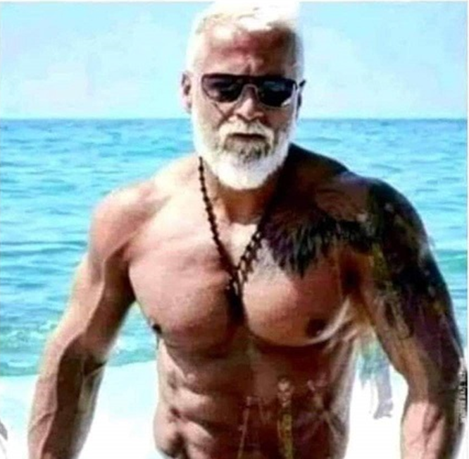
1. Hormon rasta
Stimulira sintezu proteina (mišićni tonus i mišićni razvoj), snagu kostiju, čvrstoću tetiva, ligamenata i hrskavice. Razina ovog hormona kod ljudi pada nakon 30. godine.
Hormon rasta djeluje i na pojačano iskorištavanje masti za dobivanje energije – povećava se oslobađanje masnih kiselina, smanjuje iskorištavanje glukoze i pojačava sintezu glikogena u stanicama. To pomaže u smanjenju tjelesne masti i zadržavanju glukoze u krvi na razini koja pomaže vježbati dulje vrijeme.
Otpuštanje hormona rasta iz hipofize u mozgu povećava se aerobnim, posebno intenzivnijim treningom. Intervalni trening metoda je vježbanja koja potiče otpuštanje ovog hormona.

Slide 8
5. Tiroksin (T4)
Hormon kojeg proizvodi štitnjaču, tiroksin ubrzava metabolizam gotovo svih stanica u tijelu. Ubrzanju metabolizma pomaže da se osjećamo energičnije i povećavamo potrošnju kalorija, što je važan faktor za mršavljenje.
Razina tiroksina u krvi povećava se za oko 30% tijekom vježbanja i ostaje povišena nekoliko sati kasnije – ovo razdoblje povišenog stanja ovisi o intenzitetu i dužini vježbanja. Redovita tjelovježba također povećava razinu tiroksina u mirovanju.
6. Adrenalin
Hormon adrenalin kojeg proizvodi nadbubrežna žlijezda povećava količinu krvi koju srce pumpa i usmjerava do mjesta gdje je to potrebno. Stimulira razgradnju glikogena (pohranjenih ugljikohidrata) u aktivnim mišićima, jetra ga koristi kao gorivo te potiče razgradnju masti.
Količina adrenalina otpuštena iz nadbubrežne medule proporcionalna je intenzitetu i trajanju vježbe .

Slide 9
7. Inzulin
Važan hormon u regulaciji (smanjenju) razine glukoze u krvi i na usmjeravanju glukoze, masnih kiselina (masti) i aminokiselina (proteina) u stanicama.
Gušterača pojačano luči inzulin kao odgovor na porast šećera u krvi i/ili aminokiselina (proteina), kao što je čest slučaj nakon obroka. Tipično, veći obrok ili veća količina jednostavnih šećera koja se konzumira stvara veći odgovor inzulina. Pretjerano izlučivanje inzulina uzrokuje proizvodnju masti unutar stanice – dakle, inzulin se ponekad naziva "hormonom masti".
Razina inzulina u krvi počinje opadati oko 10 minuta nakon početka aerobnog vježbanja i nastavlja se opadati kroz sljedećih 70 minuta vježbanja. Za modulaciju inzulina potrebno je da aktivnost bude redovita, intenzivna i kratkotrajna .
Primjenom faktora koji utječe na lučenje inzulina i inzulinsku osjetljivost, pojedinac može očekivati ​​veću razinu energije, promjene u tjelesnoj kompoziciji u smislu smanjenja potkožnog masnog tkiva i povećanja mišićne mase, skraćeno vrijeme poboljšanja regeneracije i imuniteta. Potrebu za ovim postupcima nemaju samo osobe s metaboličkim poremećajima već i sportaši s ciljem povećanja sposobnosti osoba koje žele izmijeniti konstituciju i zadržati dobar zdravstveni status.

Slide 10
8. Glukagon
Hormon koji također luči gušterača, ali mu je posao podizanja razine glukoze u krvi ("šećera u krvi"). Kada razina šećera u krvi pada, luči se glukagon, zalihe ugljikohidrata (glikogen) u jetri otpuštaju se u krvotok, a razina šećera u krvi se podiže na normalnu razinu. To također uzrokuje razgradnju masnoće, tako da se može koristiti kao gorivo.
Glukagon se obično počinje izlučivati ​​nakon 30 minuta vježbanja , jer se razina glukoze u krvi počela smanjivati.
Pokušajte sljedeći put tijekom vježbanja razmišljati o korisnim stvarima koje se događaju s vašim hormonima. To bi vas moglo potaknuti na više vježbanja!

Slide 11
Tjelesna aktivnost je izuzetno važan faktor očuvanja zdravlja i funkcionalnih sposobnosti čovjeka. Daje poticaj tijelu za bolje učenje i fokus, sposobnosti za rad, održavanje fizičke i psihičke stabilnosti i ravnoteže. S druge strane, smanjenje kretanja može dovesti do zdravstvenih problema, slabije mišićne snage i zglobne pokretljivosti, raznih funkcionalnih poremećaja, smanjene socio-ekonomske stabilnosti, a nerijetko se priključuje psihička labilnost i smanjenje otpornosti na bolesti. Život treba učiniti kvalitetnijim i dugovječnim, a jedan od preduvjeta je svakako fizička aktivnost. Ona podiže razinu plućnog kapaciteta, smanjuje mogućnost obolijevanja od osteoporoze, bolesti krvožilnog sustava (Što su kardiovaskularne bolesti
Kao što im samo ime kaže, kardiovaskularne bolesti (KVB) su bolesti srca i krvnih žila, u većini uzrokovanih aterosklerozom odnosno promjene, oštećenja i naslage na stijenci arterija.
Sve bolesti srca, vaskularne bolesti mozga i bolesti krvnih žila mozga spadaju u kardiovaskularne bolesti. Najčešće kardiovaskularne bolesti uključuju koronarnu srčanu bolest (npr. srčani udar) i cerebrovaskularnu bolest (npr. moždani udar). Kontrola čimbenika rizika kao što su prehrana, tjelesna aktivnost, upotreba duhanskih proizvoda i kontrola krvnog tlaka mogu smanjiti rizik od kardiovaskularnih bolesti.
KVB su vodeći uzrok smrti i invaliditeta u svijetu: više od 17,5 milijuna ljudi svake godine umre od kardiovaskularnih bolesti. Ishemijska srčana bolest (npr. srčani udar) je odgovorna za 7,3 milijuna od ukupnog broja kardiovaskularnih smrti, a cerebrovaskularne bolesti (npr. moždani udar) su odgovorne za 6,2 milijuna smrti.

Slide 12
-Tjelesna aktivnost važna je u prevenciji i liječenju povišenog krvnog tlaka i šećerne bolesti, odlična je terapija kod degenerativnih bolesti zglobova (artroze, spondiloze), povoljno djeluje na rad probavnog sustava, omogućava bolji san, potiče bolju cirkulaciju krvožilnog i limfnog sustava, podržava lokomotorni sistem i dobru posturu tijela, podiže imunološki sustav organizma. Zbog ljekovitog djelovanja i u medicini se koriste pokreti i fizička aktivnost kao dio terapije u liječenju određenih bolesti.

Slide 13
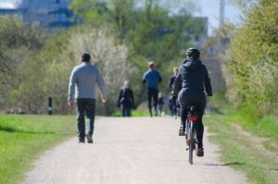
Kako zaštititi svoje srce
Većina glavnih čimbenika rizika za kardiovaskularne bolesti može se kontrolirati. KAKO?
*Budite aktivni
Samo 30 minuta tjelesne aktivnosti dnevno može pomoći spriječiti srčani i moždani udar. Pokušajte učiniti tjelovježbu sastavnim dijelom svoga života: koristite stube umjesto dizala, siđite s autobusa nekoliko stanica prije odredišta i prošećite ostatak puta. Tjelesna aktivnost je i izvrstan način za smanjenje stresa i kontrolu tjelesne težine, također dva čimbenika rizika za kardiovaskularne bolesti.

Slide 14
Prestanite pušiti i zaštitite se od duhanskog dima
Zdravije se hranite
Održavajte primjerenu tjelesnu težinu
Procijenite svoj rizik

Slide 15
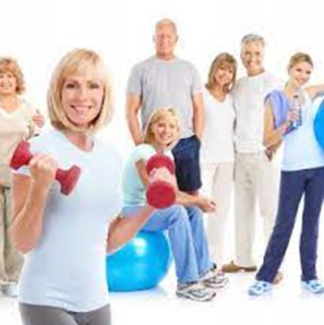
Nastojte pronaći adekvatan nivo tjelesne aktivnosti i pridržavati ga se u najvećoj mogućoj mjeri. Lagana šetnja, nordijsko hodanje, jogging ili biciklizam dobar su odabir. Važno je uključiti vježbe istezanja mišića oko ključnih zglobova. To su vrat i rameni pojas, kralješnica, šake i prsti, kukovi, koljena i skočni zglobovi.
Vježbe istezanja smanjuju mogućnost povreda, upala mišića i povećavaju efekte vježbanja. Produbljivanjem razine disanja potičete bolju opskrbu organizma kisikom. Ne zaboravite uključiti vježbe za dinamičku stabilnost, možete ih raditi kroz hodanje i stajanje na kosinama ili nestabilnim podlogama kao što je npr. pijesak. Time potičete spretnost i smanjujete mogućnost padova i nesretnih posljedica. Svakodnevna fizička aktivnost od pola sata pokazuje najbolje rezultate, a ako si to ne možete priuštiti, odvojite vrijeme za rekreaciju barem 3 puta tjedno i tijelo će vam biti zahvalno.

Slide 16
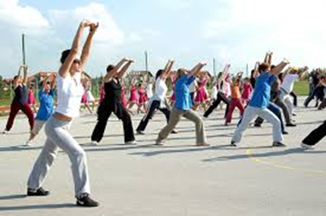
“Kretanje može zamijeniti mnoge lijekove, ali ni jedan lijek ne može zamijeniti kretanje!”.
Kada bi se tjelesna aktivnost mogla „upakirati“ u formu tablete, bio bi to naj propisivaniji lijek današnjice u svijetu.

Slide 17

HVALA NA PAŽNJI !

